Slide 1
CHỦ ĐỀ SỐ 9: LUẬT KINH DOANH THƯƠNG MẠI

Slide 2
Nội dung chính
Các chủ thể kinh doanh
Chấm dứt hoạt động của chủ thể kinh doanh
Các phương thức giải quyết tranh chấp trong kinh doanh thương mại

Slide 3

1. CÁC CHỦ THỂ KINH DOANH
Doanh nghiệp tư nhân.
Công ty trách nhiệm hữu hạn.
Công ty cổ phần.
Công ty hợp danh.
Hộ kinh doanh cá thể.
Hợp tác xã.

Slide 4
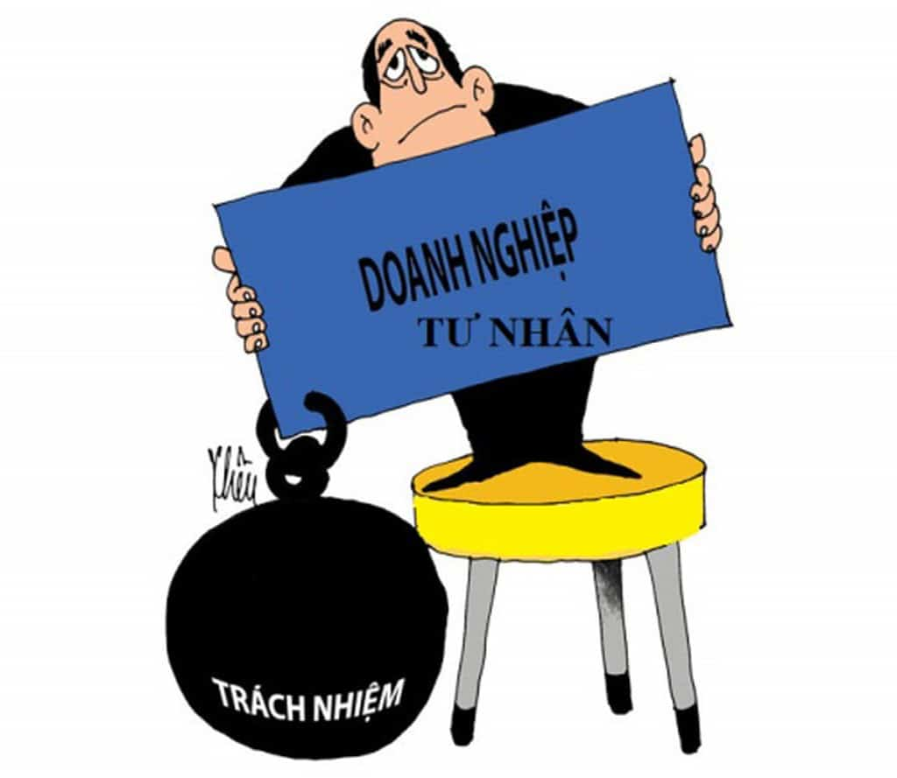
Doanh nghiệp tư nhân
Khái niệm:
Doanh nghiệp tư nhân là doanh nghiệp do một cá nhân làm chủ và tự chịu trách nhiệm bằng toàn bộ tài sản của mình về mọi hoạt động của doanh nghiệp.

Slide 5
Doanh nghiệp tư nhân
Đặc điểm:
Do 1 cá nhân làm chủ sở hữu. Mỗi cá nhân chỉ được quyền đăng ký thành lập 1 DNTN.
Chủ DNTN chịu trách nhiệm vô hạn bằng toàn bộ tài sản của mình về mọi hoạt động của doanh nghiệp.
Không có tư cách pháp nhân.
Không được phát hành bất kỳ loại chứng khoán nào.

Slide 6
Doanh nghiệp tư nhân
Ưu điểm
Nhược điểm
Chủ sở hữu hoàn toàn chủ động trong việc quyết định các vấn đề liên quan đến hoạt động kinh doanh của Doanh nghiệp.
Chế độ trách nhiệm vô hạn của chủ doanh nghiệp tư nhân tạo sự tin tưởng cho đối tác, khách hàng và giúp cho doanh nghiệp ít chịu sự ràng buộc chặt chẽ bởi pháp luật như các loại hình doanh nghiệp khác.
Rủi ro của chủ doanh tư nhân cao.
Khả năng huy động vốn hạn hẹp.

Slide 7

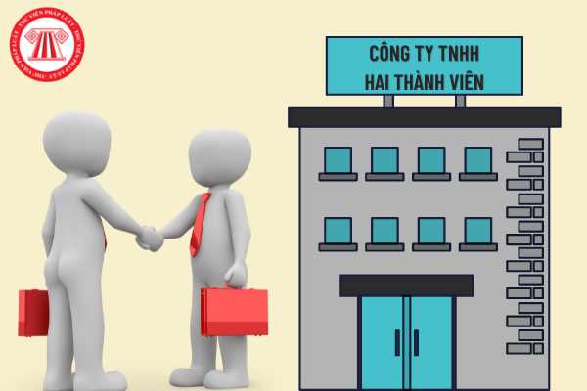
Công ty Trách nhiệm hữu hạn (TNHH)
Công ty TNHH một thành viên
Công ty TNHH hai thành viên trở lên

Slide 8
Công ty TNHH hai thành viên trở lên
Khái niệm:
Công ty trách nhiệm hữu hạn hai thành viên trở lên là doanh nghiệp, trong đó:
Thành viên có thể là tổ chức, cá nhân; số lượng thành viên không vượt quá 50;
Thành viên chịu trách nhiệm về các khoản nợ và nghĩa vụ tài sản khác của doanh nghiệp trong phạm vi số vốn đã góp vào doanh nghiệp, trừ trường hợp quy định tại khoản 4 Điều 48 của Luật doanh nghiệp năm 2014;
Phần vốn góp của thành viên chỉ được chuyển nhượng theo quy định tại các Điều 52, 53 và 54 của Luật doanh nghiệp năm 2014.

Slide 9
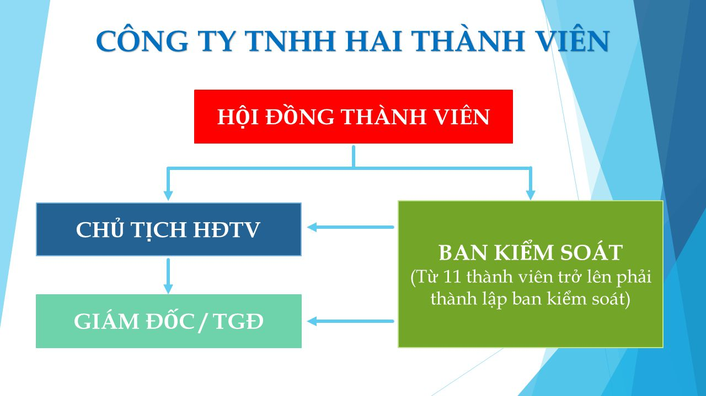
Cơ cấu tổ chức công ty TNHH hai thành viên trở lên

Slide 10
Công ty TNHH hai thành viên trở lên
Đặc điểm:
Số lượng thành viên từ 2 đến 50, thành viên có thể là tổ chức, cá nhân.
Thành viên của công ty chỉ chịu trách nhiệm về các khoản nợ và các nghĩa vụ tài sản khác của công ty trong phạm vi số vốn đã góp vào doanh nghiệp.
Không có quyền phát hành cổ phiếu.
Có tư cách pháp nhân kể từ ngày được cấp giấy chứng nhận đăng ký kinh doanh.

Slide 11
Công ty TNHH hai thành viên trở lên
Ưu điểm
Nhược điểm
Hạn chế được rủi ro hơn.
Việc quản lý, điều hành công ty không quá phức tạp.
Chế độ chuyển nhượng vốn được điều chỉnh chặt chẽ nên nhà đầu tư dễ dàng kiểm soát được việc thay đổi các thành viên, hạn chế sự thâm nhập của người lạ vào công ty.
Chế độ TNHH nên uy tín của công ty trước đối tác, bạn hàng cũng phần nào bị ảnh hưởng.
Chịu sự điều chỉnh chặt chẽ của pháp luật hơn là doanh nghiệp tư nhân hay công ty hợp danh.
Việc huy động vốn của công ty trách nhiệm hữu hạn bị hạn chế do không có quyền phát hành cổ phiếu.

Slide 12
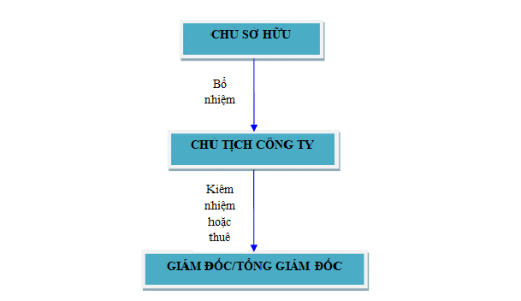
Công ty TNHH một thành viên (TNHH MTV)
Khái niệm:
Công ty trách nhiệm hữu hạn một thành viên là doanh nghiệp do một tổ chức hoặc một cá nhân làm chủ sở hữu (sau đây gọi là chủ sở hữu công ty); chủ sở hữu công ty chịu trách nhiệm về các khoản nợ và nghĩa vụ tài sản khác của công ty trong phạm vi số vốn điều lệ của công ty.
(Điều 74 Luật Doanh nghiệp
năm 2020)

Slide 13
Công ty TNHH MTV
Đặc điểm:
Chủ sở hữu công ty chịu trách nhiệm về các khoản nợ và các nghĩa vụ khác của công ty trong phạm vi số vốn điều lệ của công ty.
Không được phát hành cổ phần.
Có tư cách pháp nhân kể từ ngày được cấp giấy chứng nhận đăng ký kinh doanh.
Chủ sở hữu công ty được quyền rút vốn bằng cách chuyển nhượng một phần hoặc toàn bộ vốn điều lệ cho tổ chức hoặc cá nhân khác;

Slide 14
Công ty TNHH MTV
Đặc điểm
Trường hợp rút một phần hoặc toàn bộ vốn điều lệ đã góp ra khỏi công ty dưới hình thức khác thì chủ sở hữu và cá nhân, tổ chức có liên quan phải liên đới chịu trách nhiệm về các khoản nợ và nghĩa vụ tài sản khác của công ty.
Được hoàn trả một phần vốn góp trong vốn điều lệ của công ty nếu đã hoạt động kinh doanh liên tục trong hơn 02 năm, kể từ ngày đăng ký doanh nghiệp và bảo đảm thanh toán đủ các khoản nợ và nghĩa vụ tài sản khác sau khi đã hoàn trả cho chủ sở hữu

Slide 15
Công ty TNHH MTV
Ưu điểm
Nhược điểm
+ Chủ sở hữu công ty có toàn quyền quyết định mọi vấn đề liên quan đến hoạt động của công ty.
+ Chủ sở hữu chịu trách nhiệm về các hoạt động của công ty trong phạm vi số vốn điều lệ của công ty, do đó ít rủi ro hơn.
+ Không được phát hành cổ phần huy động vốn.
+ Chế độ trách nhiệm hữu hạn nên uy tín của công ty trước đối tác, bạn hàng cũng phần nào bị ảnh hưởng.

Slide 16

Công ty cổ phần
Khái niệm: Công ty cổ phần là doanh nghiệp, trong đó:
Vốn điều lệ được chia thành nhiều phần bằng nhau gọi là cổ phần;
Cổ đông có thể là tổ chức, cá nhân; số lượng cổ đông tối thiểu là 03 và không hạn chế số lượng tối đa;
Cổ đông chỉ chịu trách nhiệm về các khoản nợ và nghĩa vụ tài sản khác của doanh nghiệp trong phạm vi số vốn đã góp vào doanh nghiệp;
Cổ đông có quyền tự do chuyển nhượng cổ phần của mình cho người khác, trừ trường hợp quy định tại 3 Điều 120 và khoản 1 Điều 127 của Luật Doanh nghiệp năm 2020.

Slide 17
Công ty cổ phần
Đặc điểm:
Vốn điều lệ của công ty cổ phần được chia thành nhiều phần bằng nhau.
Mỗi một cổ đông phải có ít nhất là một cổ phần.
Cổ đông có thể là tổ chức, cá nhân. số lượng cổ đông tối thiểu là 3 và không hạn chế số lượng tối đa.
Có quyền phát hành chứng khoán (cổ phiếu và trái phiếu) ra công chúng theo quy định của pháp luật về chứng khoán.
Cổ đông chỉ chịu trách nhiệm về nợ và các nghĩa vụ tài sản khác của doanh nghiệp trong phạm vi số vốn đã góp của mình.
Cổ đông có thể chuyển nhượng cổ phần của mình cho người khác (trừ những trường hợp được quy định trong luật doanh nghiệp: Cổ phần ưu đãi biểu quyết thuộc tổ chức được Chính phủ ủy quyền, và các cổ đông sáng lập).
Có tư cách pháp nhân kể từ ngày được cấp giấy chứng nhận đăng ký kinh doanh.

Slide 18

Công ty cổ phần
Ưu điểm
Mức độ rủi do của các cổ đông không cao.
Cơ cấu vốn của công ty cổ phần hết sức linh hoạt tạo điều kiện nhiều người cùng góp vốn vào công ty.
Khả năng huy động vốn của công ty cổ phần cao
Có quyền tự do chuyển nhượng cổ phần cho người khác, do vậy phạm vi đối tượng được tham gia công ty cổ phần là rất rộng, ngay cả các cán bộ công chức cũng có quyền mua cổ phiếu của công ty cổ phần.

Slide 19
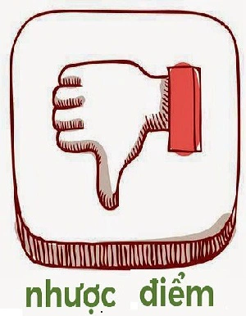
Công ty cổ phần
Việc thành lập và quản lý công ty cổ phần cũng phức tạp hơn các loại hình công ty khác do bị ràng buộc chặt chẽ bởi các quy định của pháp luật, đặc biệt về chế độ tài chính, kế toán.
Chủ sở hữu (thường và đa số) không trực tiếp tham gia vào hoạt động hàng ngày của công ty đồng thời, loại hình công ty cổ phần cũng có nguy cơ dễ bị người khác, công ty khác thôn tính.
Việc quản lý và điều hành công ty cổ phần rất phức tạp do số lượng các cổ đông có thể rất lớn (không hạn chế được số lượng thành viên tham gia vào công ty) có nhiều người không hề quen biết nhau và thậm chí có thể có sự phân hóa thành các nhóm cổ động đối kháng nhau về lợi ích.

Slide 20
Công ty Hợp danh
Khái niệm: Công ty hợp danh là doanh nghiệp, trong đó:
Phải có ít nhất 02 thành viên là chủ sở hữu chung của công ty, cùng nhau kinh doanh dưới một tên chung (sau đây gọi là thành viên hợp danh). Ngoài các thành viên hợp danh, công ty có thể có thêm thành viên góp vốn;
Thành viên hợp danh phải là cá nhân, chịu trách nhiệm bằng toàn bộ tài sản của mình về các nghĩa vụ của công ty;
Thành viên góp vốn chỉ chịu trách nhiệm về các khoản nợ của công ty trong phạm vi số vốn đã góp vào công ty.
(Điều 177 Luật Doanh nghiệp 2020)

Slide 21

Công ty Hợp danh
Đặc điểm:
Công ty hợp danh có ít nhất là hai thành viên hợp danh trở nên, ngoài ra còn có các thành viên góp vốn.
Thành viên hợp danh phải là cá nhân có trình độ chuyên môn và uy tín nghề nghiệp, phải chịu trách nhiệm bằng toàn bộ tài sản của mình về các nghĩa vụ của công ty.
Thành viên góp vốn chỉ chịu trách nhiệm về các khoản nợ của công ty trong phạm vi số vốn góp của mình vào công ty.

Slide 22
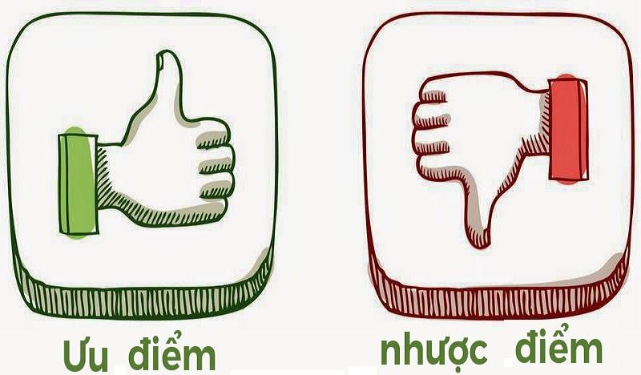
Công ty Hợp danh
+ Kết hợp được uy tín của nhiều người.
+ Trách nhiệm vô hạn nên tạo được niềm tin.
+ Việc điều hành, quản lý công ty không quá phức tạp.
+ Thành viên công ty là những người tin tưởng nhau.
Trách nhiệm vô hạn nên rủi ro cao.
Mọi thành viên đều có quyền quản lý công ty như nhau.

Slide 23
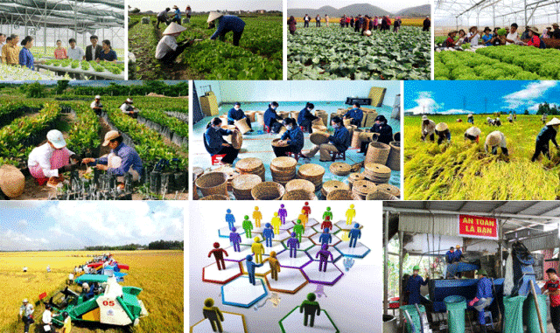
Hợp tác xã
Hợp tác xã là tổ chức kinh tế tập thể, đồng sở hữu, có tư cách pháp nhân, do ít nhất 07 thành viên tự nguyện thành lập và hợp tác tương trợ lẫn nhau trong hoạt động sản xuất, kinh doanh, tạo việc làm nhằm đáp ứng nhu cầu chung của thành viên, trên cơ sở tự chủ, tự chịu trách nhiệm, bình đẳng và dân chủ trong quản lý hợp tác xã.
(Điều 3 Luật Hợp tác xã năm 2012)

Slide 24
Đặc điểm Hợp tác xã
Là một tổ chức kinh tế, được thành lập để tiến hành các hoạt động sản xuất, kinh doanh, dịch vụ.
Hợp tác xã là một tổ chức kinh tế tự chủ.
Hợp tác xã là một tổ chức kinh tế mang tính xã hội cao
Hợp tác xã là một tổ chức kinh tế có tư cách pháp nhân khi được cấp giấy chứng nhận đăng ký kinh doanh.

Slide 25
Hợp tác xã
Ưu điểm
Nhược điểm
+ Có thể thu hút được đông đảo người lao động tham gia.
+ Các xã viên đều bình đẳng trong việc tham gia quyết định các vấn đề liên quan đến hoạt động của hợp tác xã không phân biệt nhiều vốn hay ít vốn.
+ Các xã viên tham gia hợp tác xã chỉ chịu trách nhiệm trước các hoạt động của hợp tác xã trong phạm vi vốn góp vào hợp tác xã.
+ Hoạt động kinh doanh theo hình thức hợp tác xã cũng có những hạn chế nhất định như.
+ Không khuyến khích được người nhiều vốn.
+ Nhiều kinh nghiệm quản lý, kinh doanh tham gia hợp tác xã do nguyên tắc chia lợi nhuận kết hợp lợi ích của xã viên với sự phát triển của hợp tác xã.
+ Việc quản lý hợp tác xã phức tạp do số lượng xã viên đông.

Slide 26
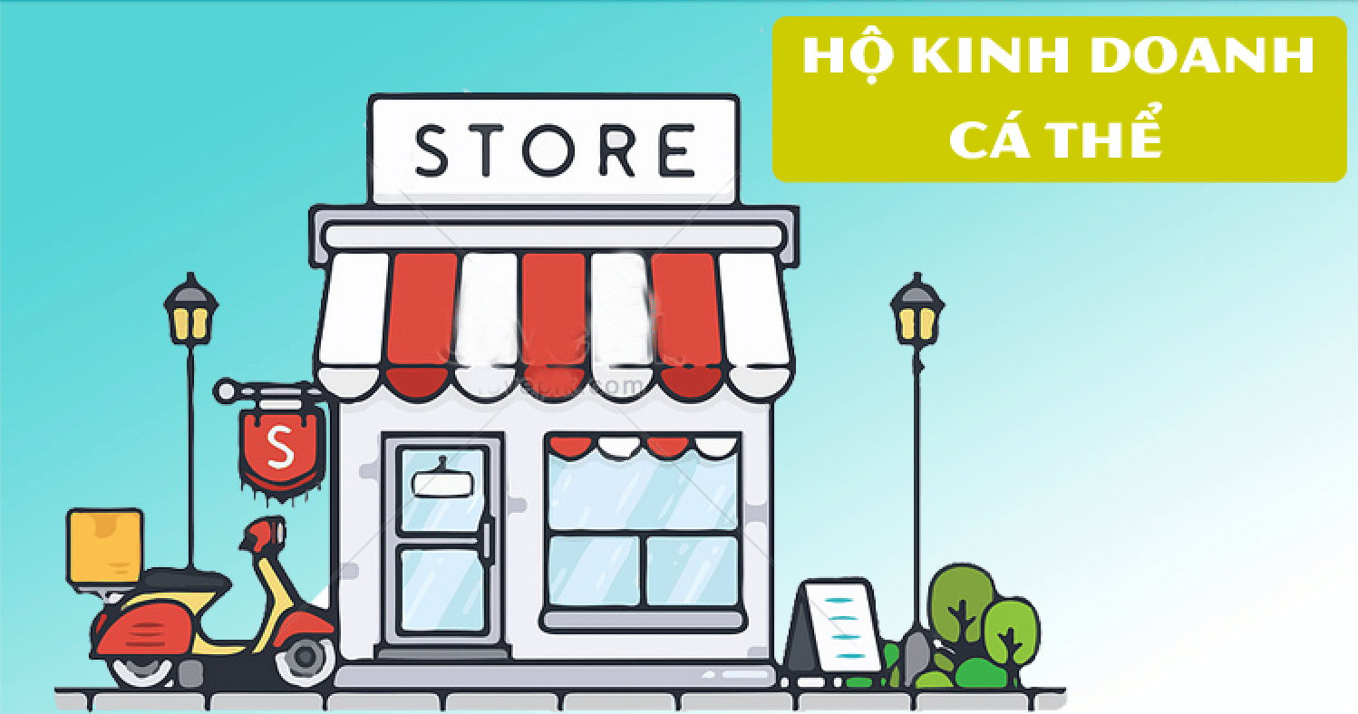
Hộ kinh doanh
Khái niệm:
Hộ kinh doanh do một cá nhân hoặc các thành viên hộ gia đình đăng ký thành lập và chịu trách nhiệm bằng toàn bộ tài sản của mình đối với hoạt động kinh doanh của hộ.

Slide 27
Hộ kinh doanh
Đặc điểm:
Chủ hộ kinh doanh có thể là cá nhân hoặc người được các thành viên hộ gia đình ủy quyền làm đại diện hộ kinh doanh
Chủ sở hữu: cá nhân, thành viên hộ gia đình đáp ứng điều kiện phải là công dân VN và có năng lực pháp luật và năng lực hành vi dân sự đầy đủ.
Có thể kinh doanh tại nhiều địa điểm.
Chế độ trách nhiệm: vô hạn
Không là Doanh nghiệp, không có tư cách pháp nhân
Thường kinh doanh với quy mô nhỏ
Không có quyền thành lập văn phòng đại diện, chi nhánh

Slide 28
Hộ kinh doanh
Ưu điểm
Nhược điểm
Quy mô gọn nhẹ
Việc quản lý hoạt động kinh doanh đơn giản.
Phù hợp với cá nhân kinh doanh nhỏ lẻ
Thủ tục đăng ký đơn giản: chỉ cần tiến hành đăng ký kinh doanh tại Phòng đăng ký kinh doanh cấp huyện.
Không có tư cách pháp nhân
Chịu trách nhiệm bằng toàn bộ tài sản
Cá nhân, thành viên hộ gia đình chỉ được đăng ký 1 hộ kinh doanh trong phạm vi toàn quốc; không được đồng thời là chủ Doanh nghiệp tư nhân, thành viên hợp danh của công ty hợp danh trừ trường hợp được sự nhất trí của các thành viên hợp danh còn lại.

Slide 29
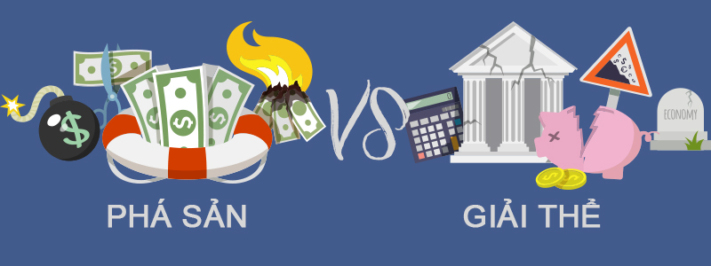
2. CHẤM DỨT HOẠT ĐỘNG CỦA CÁC CHỦ THỂ KINH DOANH

Slide 30
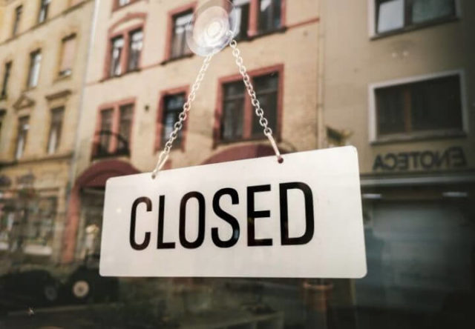
GIẢI THỂ DOANH NGHIỆP
Khái niệm:
Thủ tục giải thể là một thủ tục mang tính chất hành chính nhằm chấm dứt hoạt động của một doanh nghiệp.

Slide 31
GIẢI THỂ DOANH NGHIỆP
Đặc điểm:
Là một thủ tục hành chính do cơ quan hành chính thực hiện hoặc chấp thuận trong quá trình giám sát việc giải thể doanh nghiệp (cơ quan đăng ký kinh doanh).
Nguyên nhân dẫn đến giải thể doanh nghiệp rất đa dạng.
Chỉ được cho phép giải thể khi doanh nghiệp đó bảo đảm thanh toán hết các khoản nợ và thanh lý hết mọi hợp đồng đã ký kết.
Làm chấm dứt tư cách pháp lý của doanh nghiệp.

Slide 32
GIẢI THỂ DOANH NGHIỆP
Các trường hợp giải thể doanh nghiệp: Điều 201 LDN 2015
Kết thúc thời hạn hoạt động đã ghi trong Điều lệ công ty mà không có quyết định gia hạn;
Theo quyết định của chủ doanh nghiệp đối với doanh nghiệp tư nhân, của tất cả thành viên hợp danh đối với công ty hợp danh, của Hội đồng thành viên, chủ sở hữu công ty đối với công ty trách nhiệm hữu hạn, của Đại hội đồng cổ đông đối với công ty cổ phần;
Công ty không còn đủ số lượng thành viên tối thiểu theo quy định của Luật này trong thời hạn 06 tháng liên tục mà không làm thủ tục chuyển đổi loại hình doanh nghiệp;
Bị thu hồi Giấy chứng nhận đăng ký doanh nghiệp.

Slide 33
GIẢI THỂ DOANH NGHIỆP
Điều kiện giải thể doanh nghiệp: Điều 201 LDN 2015
Doanh nghiệp chỉ được giải thể khi bảo đảm thanh toán hết các khoản nợ và nghĩa vụ tài sản khác và doanh nghiệp không đang trong quá trình giải quyết tranh chấp tại Tòa án hoặc cơ quan trọng tài.
Thủ tục giải thể doanh nghiệp: Từ điều 202 đến điều 205 Luật doanh nghiệp năm 2015.

Slide 34

PHÁ SẢN DOANH NGHIỆP, HỢP TÁC XÃ
Khái niệm:
Phá sản là tình trạng của doanh nghiệp, hợp tác xã mất khả năng thanh toán và bị Tòa án nhân dân ra quyết định tuyên bố phá sản.
(Khoản 2 Điều 4 Luật phá sản năm 2014)
MẤT KHẢ NĂNG THANH TOÁN?

Slide 35
PHÁ SẢN DOANH NGHIỆP, HỢP TÁC XÃ
Đặc điểm:
Là một thủ tục tư pháp do Tòa án tuyên bố.
Nguyên nhân dẫn đến phá sản: doanh nghiệp, hợp tác xã mất khả năng thanh toán
Phá sản doanh nghiệp không phải bao giờ cũng dẫn đến việc chấm dứt hoạt động doanh nghiệp
Thủ tục phá sản: Tham khảo từ điều 26 đến điều 118 Luật phá sản năm 2014.

Slide 36
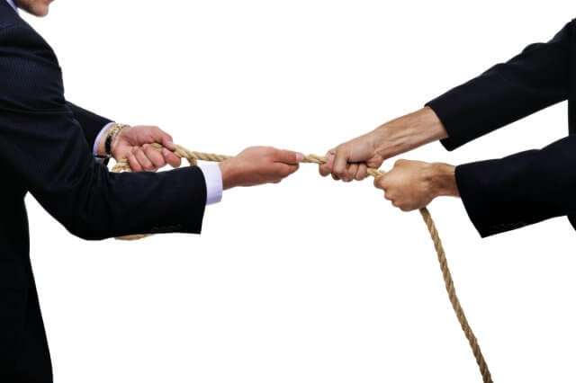
3. CÁC PHƯƠNG THỨC GIẢI QUYẾT TRANH CHẤP THƯƠNG MẠI
Khái niệm:
=> Là những tranh chấp phát sinh trong quá trình các thương nhân thực hiện các hoạt động thương mại nhằm mục đích lợi nhuận.
Đặc điểm:
+ Chủ thể tranh chấp là thương nhân.
+ Nội dung tranh chấp phát sinh từ những hoạt động kinh doanh của các chủ thể.

Slide 37
3. CÁC PHƯƠNG THỨC GIẢI QUYẾT TRANH CHẤP THƯƠNG MẠI
Thương lượng
Hòa giải
Trọng tài
Tòa án

Slide 38

THƯƠNG LƯỢNG
Khái niệm:
Là hình thức giải quyết tranh chấp các bên tranh chấp cùng nhau bàn bạc và đi đến thỏa thuận một cách thức giải quyết tranh chấp mà không cần đến sự tác động hay giúp đỡ của người thứ ba.

Slide 39

HÒA GIẢI
Khái niệm:
Là hình thức giải quyết tranh chấp có sự tham gia của bên thứ ba độc lập, do hai bên cùng chấp nhận hay chỉ định, làm vai trò trung gian để hỗ trợ cho các bên nhằm tìm kiếm những giải pháp thích hợp cho việc giải quyết xung đột nhằm chấm dứt các tranh chấp, bất hoà.

Slide 40
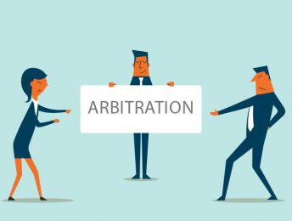
TRỌNG TÀI THƯƠNG MẠI
Khái niệm:
Trọng tài thương mại là phương thức giải quyết tranh chấp do các bên thoả thuận và được tiến hành theo quy định của Luật này.
(Khoản 1 Điều 3 Luật trọng tài thương mại năm 2010)

Slide 41
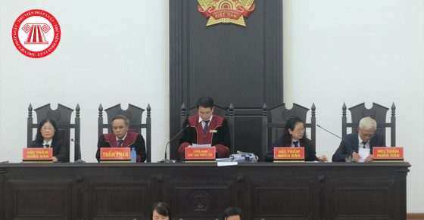
TÒA ÁN
Giải quyết tranh chấp kinh doanh bằng toà án là hình thức giải quyết tranh chấp thông qua hoạt động của cơ quan tài phán nhà nước, nhân danh quyền lực nhà nước để đưa ra phán quyết buộc các bên có nghĩa vụ thi hành, kể cả bằng sức mạnh cưỡng chế.

